Slide 1
面向对象程序设计(Java)
汤 蓉
Fall, 2018
计算机学院
成都信息工程大学

Slide 2
第1章 Java入门

Slide 3
导 读
第1章 Java入门
1.1 Java的地位
1.2 Java的特点
1.3 安装JDK
1.4 Java程序的开发步骤
1.5 简单的Java应用程序
1.6 Java应用程序的基本结构
1.7 注释
1.8 编程风格
1.9 Java之父——James Gosling

Slide 4
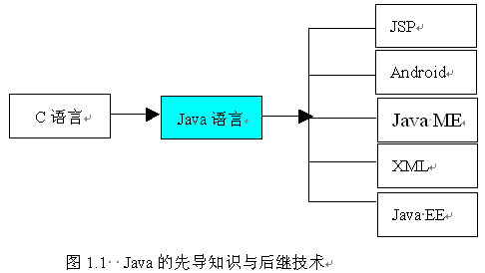

Slide 5
1.1 Java的地位
1.1.1 网络地位
Java的平台无关性让Java成为编写网络应用程序的佼佼者，而且Java也提供了许多以网络应用为核心的技术，使得Java特别适合于网络应用软件的设计与开发
1.1.2 语言地位
是一门很好的面向对象语言，通过学习Java语言可以学习怎样使用对象来完成某些任务、掌握面向对象编程的基本思想.
1.1.3 需求地位
IT行业对Java人才的需求正在不断的增长。

Slide 6
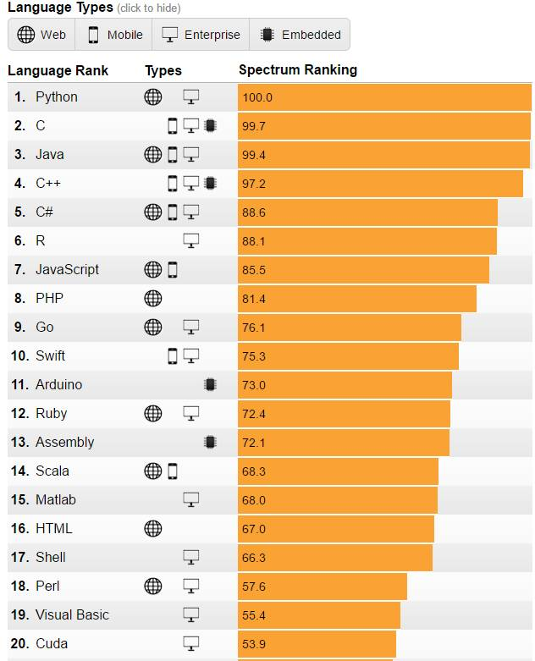
IEEE发布2017年编程语言排行榜：

Slide 7
1.2 Java 的特点
1.2.1 简单
Java要比C++简单，C++中许多容易混淆的概念，或者被Java弃之不用了。
1.2.2 面向对象
Java是面向对象的编程语言。
1.2.3 平台无关
只要平台提供了Java运行环境，Java编写的软件就能在其上运行。
Write Once, Run Anywhere!
1.2. 4 多线程
1.2.5 安全
1.2.6 动态

Slide 8
Java的平台无关性
1．平台与机器指令
无论哪种编程语言编写的应用程序都需要经过操作系统和处理器来完成程序的运行，因此这里所指的平台是由操作系统(OS)和处理器(CPU)所构成。
与平台无关是指软件的运行不因操作系统、处理器的变化和发生无法运行或出现运行错误。
每个平台都会形成自己独特的机器指令，所谓平台的机器指令就是可以被该平台直接识别、执行的一种由0、1组成的序列代码。

Slide 9
Java的平台无关性
2．C/C++程序依赖平台
Source Code (原始程序, t.c)
C/C++针对当前C/C++源程序所在的特定平台对其源文件进行编译、连接，生成机器指令，即根据当前平台的机器指令生成可执行文件。
Compiler
(Compiling)
Object Code (目的程序, t.obj)
其他的目的程序
(Library)函数库
Linker
(Linking)
Executable Code (可执行程序, t.exe or t.com)
Computer

Slide 10
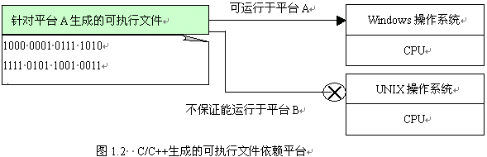
Java的平台无关性
2．C/C++程序依赖平台
不能保证C/C++源程序所产生的可执行文件在所有的平台上都能正确的被运行，其原因是不同平台可能具有不同的机器指令。

Slide 11
Java的平台无关性
3．Java虚拟机与字节码
Java在平台之上再提供一个Java运行环境(Java Runtime Environment，JRE)，
Java运行环境由Java虚拟机(Java Virtual Machine，JVM)、类库以及一些核心文件组成。
Java语言提供的编译器不针对特定的操作系统和CPU芯片进行编译，而是针对Java虚拟机把Java源程序编译成称为字节码的“中间代码”。

Slide 12
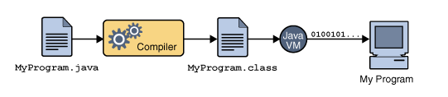
Java虚拟机负责将字节码翻译成虚拟机所在平台的机器码，并让当前平台运行该机器码。
源代码
字节码
Java虚拟机

Slide 13
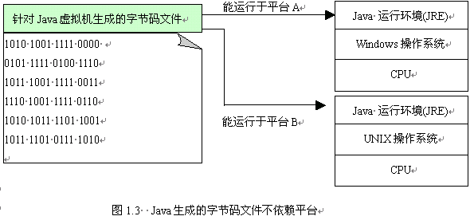
Java的平台无关性
在一个计算机上编译得到的字节码文件可以复制到任何一个安装了Java运行环境的计算机上直接使用。
字节码由Java虚拟机负责解释运行，即：Java虚拟机负责将字节码翻译成本地计算机的机器码，并将机器码交给本地的操作系统来运行。

Slide 14
1.3 安装JDK
1.3.1 三种平台简介
目前Java平台主要分为下列3个版本:
Java SE — Java Standard Edition，称为Java标准版或Java 标准平台。
Java EE — Java Enterprise Edition，称为Java企业版或Java企业平台。
Java ME — Java Micro Edition，称为Java微型版或Java小型平台。

Slide 15
JDK最新版本
2018年3月， Java 10 已正式发布！
JDK 10 正式版下载地址：http://www.oracle.com/technetwork/java/javase/downloads/jdk10-downloads-4416644.html

Slide 16
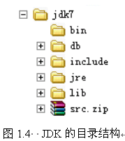
1.3.2 安装Java SE平台
自学，课后请在个人电脑完成
Java SE平台是学习掌握Java语言的最佳平台，而掌握Java SE又是进一步学习Java EE和Java ME所必须的。
下载JDK1.7。 本书将使用针对Window操作系统平台的JDK，因此下载的版本为jdk-7-windows-i586-.exe 。
选择安装路径界面。为了便于今后设置环境变量，建议修改默认的安装路径为：D:\jdk1.7 。

Slide 17
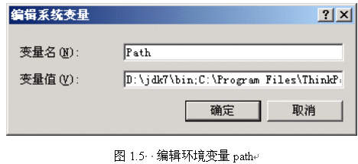
1．系统环境path的设置
JDK平台提供的Java编译器（javac.exe）和Java解释器（java.exe）位于Java安装目录的\bin文件夹中，为了能在任何目录中使用编译器和解释器，应在系统特性中设置path。
自学，课后在个人电脑完成

Slide 18
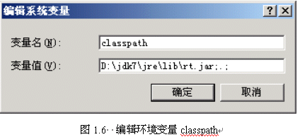
2．系统环境classpath的设置
Classpath值中的 .; 是指可以加载应用程序当前目录及其子目录中的类。
自学，课后在个人电脑完成

Slide 19
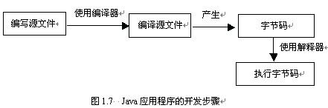
1.4 Java程序的开发步骤
编写源文件：扩展名必须是.java。
编译Java源程序：用Java编译器（javac.exe）编译源文件，得到字节码文件。
运行Java程序：使用Java解释器（java.exe）来解释执行字节码文件。

Slide 20
Java程序开发过程
安装JDK
设置环境变量
安装IDE
安装
程序修改
程序设计
错误
保存
开发
编译
源程序文件 (*.java)
成功
字节码文件 (*.class)
运行
Applet
J2EE Server App
Rich Client App
J2ME App

Slide 21
1.5 简单的Java应用程序
1.5.1 源文件的编写与保存
Java应用程序的源文件是由若干个书写形式互相独立的类组成。
例1：Java源文件Hello.java是由两个名字分别为Hello和Student的类组成。

Slide 22
Hello.java
public class Hello {
public static void main (String args[]){
System.out.println("这是一个简单的Java应用程序");
Student stu=new Student();
stu.speak("We are students");
}
}
class Student{
public void speak(String s){
System.out.println(s);
}
}

Slide 23
编写与保存源文件
1.编写源文件
使用一个文本编辑器，如Edit或记事本编写上述例子1给出的源文件。
Java源程序中语句所涉及到的小括号及标点符号都是英文状态下输入的括号和标点符号，比如：
"大家好!"中的引号必须是英文状态下的引号，而字符串里面的符号不受汉字符或英文字符的限制。

Slide 24
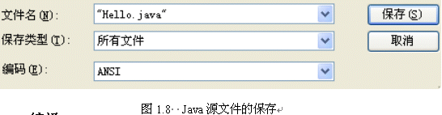
编写与保存源文件
2. 保存源文件
如果源文件中有多个类，那么只能有一个类是public类；
如果有一个类是public类，那么源文件的名字必须与这个类的名字完全相同，扩展名是java；
如果源文件没有public类，那么源文件的名字只要和某个类的名字相同，并且扩展名是java就可以了。
上述例子1中的源文件必须命名为Hello.java。我们将Hello.java保存到：C:\chapter1文件夹中。

Slide 25

1.5.2 编译
1．编译器（javac）
进入Java源文件所在当前目录中，使用编译器javac编译源文件。
C:\chapter1> javac Hello.java
编译.java源程序的命令
Java源程序后缀名

Slide 26
1.5.2 编译
2．字节码文件(.class文件)
编译源文件将生成多个扩展名为class的文件.
每个扩展名是class的文件中只存放一个类的字节码，其文件名与该类的名字相同。

Slide 27
1.5.2 编译
3．字节码的兼容
JDK1.5版本后的编译器不再向下兼容。
如果需要指定编译器版本为1.4，则使用下面命令：
javac -source 1.4 文件名.java
如果在使用JDK1.7编译器时没有显示地使用“-source”参数，JDK1.7编译器默认地使用该参数，并取值为1.7。
javac 文件名.java

Slide 28
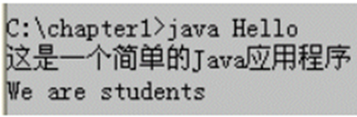
1.5.3 运行
1.应用程序的主类
一个Java应用程序必须有一个类含有main方法：
public static void main(String args[ ])
这个类是应用程序的主类。
2．解释器(java)
Java应用程序总是从主类的main方法开始执行。因此，需进入主类字节码所在路径，然后使用Java解释器（java.exe）运行主类的字节码
C:\chapter1\> java Hello
运行Java字节码程序的命令
.class字节码程序

Slide 29
例子2：
public class Rect {
double width; //长方形的宽
double height; //长方形的高
double getArea(){ //返回长方形的面积
return width*height;
}
}
class Example1_2 { //主类
public static void main(String args[]) {
Rect rectangle;
rectangle=new Rect();
rectangle.width=1.819;
rectangle.height=1.5;
double area=rectangle.getArea();
System.out.println("矩形的面积:"+area);
}
}
1 保存Rect.java在C:\chapter1下
2 编译C:\chapter1\>javac Rect.java
3 执行C:\chapter1\>java Example1_2
课后练习

Slide 30
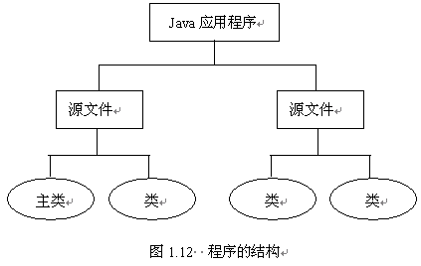
1.6 Java应用程序的基本结构
一个Java应用程序（也称为一个工程）是由若干个类所构成，这些类可以在一个源文件中，也可以分布在若干个源文件中。

Slide 31
例题3
课后在个人电脑完成
1．编写源文件。
分别编辑、保存三个Java源文件中：
Circle.java
Rectangle.java
MainClass.java
其中MainClass.java是含有主类的Java应用程序的源文件。
2．编译Java源程序。
C:\chapter1\>javac MainClass.java
3. 运行Java程序
C:\chapter1\>java MainClass

Slide 32
1.7 注释
编译器忽略注释内容，注释的目的是有利于代码的维护和阅读，因此给代码增加注释是一个良好的编程习惯。Java支持两种格式的注释：单行注释和多行注释。
单行注释使用“//”表示单行注释的开始，即该行中从“//”开始的后续内容为注释。
多行注释的使用“/*”表示注释的开始，以“*/”表示注释结束，

Slide 33
1.7 注释
/*****First Java Program: HelloWorld.java *****/
//* Author: Mary
public class HelloWorld
{
public static void main( String[ ] args )
{
System.out.println( "Hello, world!" );
}
}

Slide 34
1.8 编程风格
1 、Allmans风格
Allmans风格也称“独行”风格，即左、右大括号各自独占一行。
2 、 Kernighan风格
Kernighan风格也称“行尾”风格，即左大括号在上一行的行尾，而右大括号独占一行 。

Slide 35
1.7 注释
/*****First Java Program: HelloWorld.java *****/
//* Author: Mary
public class HelloWorld
{
public static void main( String[ ] args )
{
System.out.println( "Hello, world!" );
}
}
Allmans风格

Slide 36
1.7 注释
/*****First Java Program: HelloWorld.java *****/
//* Author: Mary
public class HelloWorld {
public static void main( String[ ] args ) {
System.out.println( "Hello, world!" );
}
}
Kernighan风格

Slide 37
1.9 Java之父-James Gosling
1990年Sun公司成立了由James Gosling领导的开发小组，开始致力于开发一种可移植的、跨平台的语言，该语言能生成正确运行于各种操作系统、各种CPU芯片上的代码。他们的精心研究和努力促成了Java语言的诞生。1995年5月Sun公司推出Java Development Kit(JDK)1.0a2版本，标志着Java的诞生。
美国的著名杂志《PC Magazine》将Java语言评为1995年十大优秀科技产品之一。Java的快速发展得益于Internet和Web的出现，Internet上的各种不同计算机可能使用完全不同的操作系统和CPU芯片，但仍希望运行相同的程序，Java的出现标志着真正的分布式系统的到来。
注：印度尼西亚有一个重要的盛产咖啡的岛屿叫Java，中文译名为爪哇，开发人员为这种新的语言起名为Java，其寓意是为世人端上一杯热咖啡。
自学！

Slide 38
1.10 小结
1．Java语言是面向对象编程，编写的软件与平台无关。Java语言涉及到网络、多线程等重要的基础知识，特别适合于Internet的应用开发。很多新的技术领域都涉及到了Java语言，学习和掌握Java已成为共识。
2．Java源文件是由若干个书写形式互相独立的类组成。开发一个Java程序需经过三个步骤：编写源文件、编译源文件生成字节码、加载运行字节码。。
3．编写代码务必遵守行业的习惯风格 。

Slide 39
课后作业
在个人电脑上，下载并安装JDK；
按照教材步骤，编译并运行例子1和例子2程序，并观察字节码程序的生成；
按照教材步骤，编译并运行例题3程序，了解一个应用程序内包含多个类的程序结构；
熟悉Java程序的开发过程。
在个人电脑上，下载并安装集成开发环境：Eclipse。

